Slide 1
skládání obrázků

Slide 3
pokračování řady/série obrázků

Slide 5
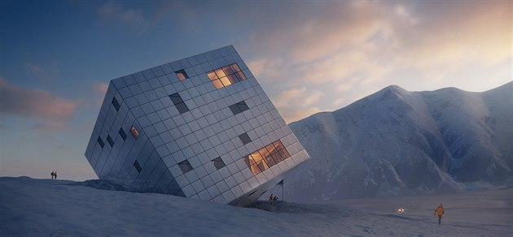
Kostky/krychle/pohledy

Slide 6
F
F
F
F

Slide 8
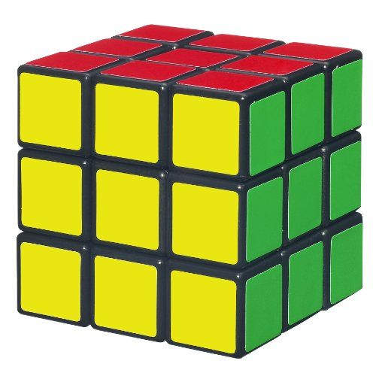
aspoň 6
další 2
další 4

Slide 10
dvojice slov

Slide 11
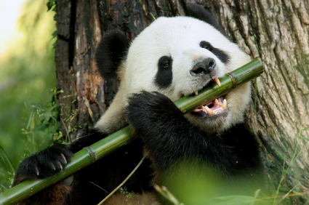
Určete dvojici slov, která je v podobném logickém vztahu jako HMOTNOST : GRAM.
a) síla - newton b) kalorie - energie c) délka - kilometr d) skladatel - klavír

Slide 12
Určete dvojici slov, která je v podobném logickém vztahu jako PEKAŘ : HOUSKA.
a) sládek – pivo
b) řidič – autobus
c) řezník – kráva
d) sochař – hlína
Jde o spolutvůrce a produkt.
Určete dvojici slov, která je v podobném logickém vztahu jako
ALFA : OMEGA.
a) start-cíl
b) pán-kmán
c) potah-čalounění
d) alfa-beta
Vztah slov ve smyslu „začátek“ a „konec“.

Slide 13
slova podle vzorce/kódu

Slide 16
počítání

Slide 17
POČET KOSTIČEK:
5×3×4=60
VIDÍM: 36
NENÍ VIDĚT:
60-36=24

